Slide 1

데이터 증식
이태학

Slide 2
라이브러리 불러오기
Keras - 케라스패키지
Keras.preprocessing – 전처리 및 증식파트 담당
Image – 이미지
ImageDataGenerator – 이미지데이터발생기
Cv2 – 컴퓨터비전 라이브러리

Slide 3
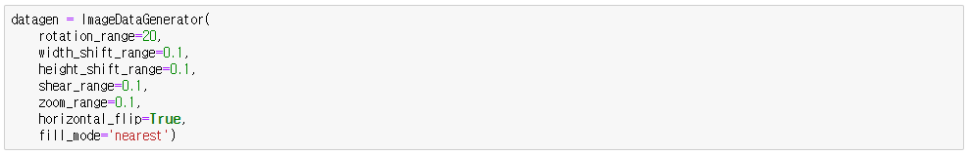
데이터 증식 옵션 설정하기
rotation_range : 이미지 회전 범위 (degrees)
width_shift, height_shift : 그림을 수평 또는 수직으로 랜덤하게 평행 이동시키는 범위
(원본 가로, 세로 길이에 대한 비율 값)
shear_range: 임의 전단 변환 (shearing transformation) 범위
zoom_range: 임의 확대/축소 범위
horizontal_flip: True로 설정할 경우, 50% 확률로 이미지를 수평으로 뒤집습니다
fill_mode 이미지를 회전, 이동하거나 축소할 때 생기는 공간을 채우는 방식
##rescale : 원본 영상은 0-255의 RGB 계수로 구성(너무 큼) -> 학습의 용이성을 위해 이를 1/255로 스케일링(0-1 범위)

Slide 4
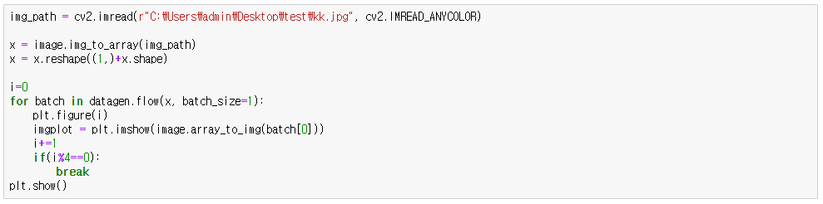
데이터 증식하기
Line1 = Img_path : 이미지 저장
Line 3 = X : 이미지 -> 배열(텐서) 변환 저장(추가적으로 바로 아래서, 차원1개 추가)
Line 7~10 = 이미지랜덤생성

Slide 5
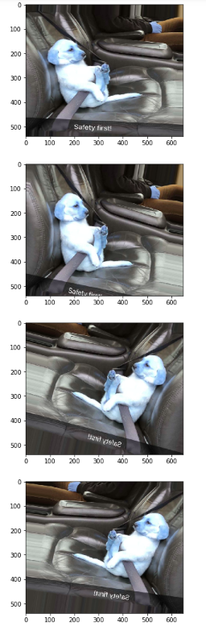
실행 결과

Slide 6
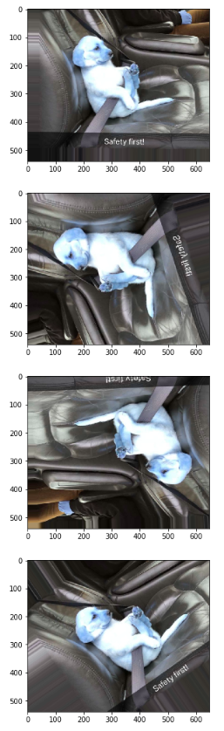
실행 결과 rotation_range 조정 이미지 회전 범위 (degrees)

Slide 7
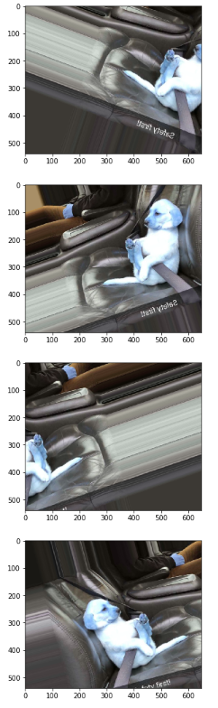
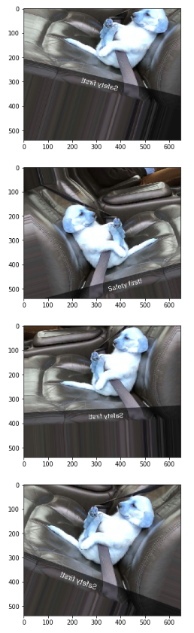
실행 결과 width_shift_range 조정 height_shift_range 조정 그림을 수평 또는 수직으로 랜덤하게 평행 이동시키는 범위 (원본 가로, 세로 길이에 대한 비율 값)

Slide 8
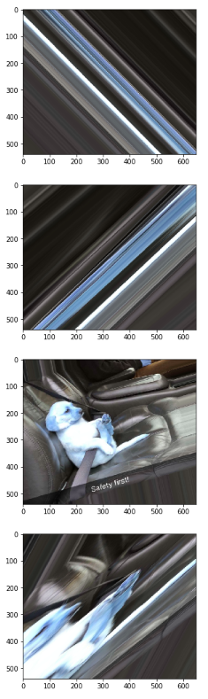
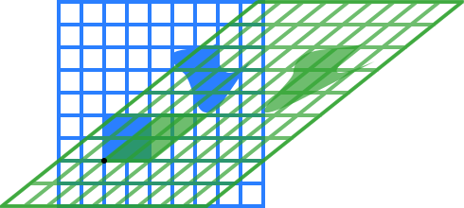
실행 결과 shear_range 조정 임의 전단 변환 범위 (shearing_transformation)

Slide 9
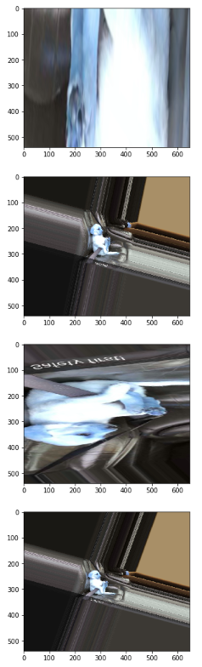
실행 결과 zoom_range 조정 임의 확대/축소 범위

Slide 10
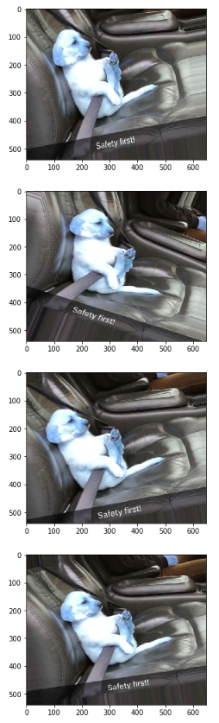
실행 결과 horizontal_flip 조정 True로 설정할 경우, 50% 확률로 이미지를 수평으로 뒤집습니다

Slide 11
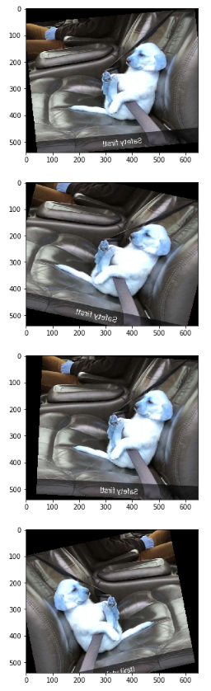
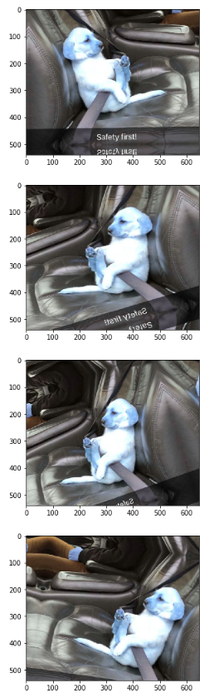
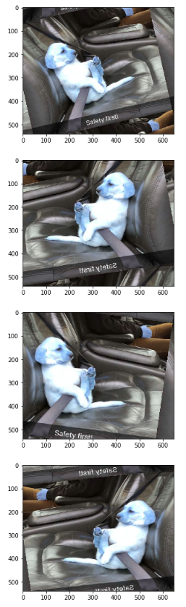
실행 결과 fill_mode 조정 이미지를 회전, 이동하거나 축소할 때 생기는 공간을 채우는 방식
'constant‘(c_val=k)
kkkkkkkk|abcd|kkkkkkkk
'nearest‘(default)
aaaaaaaa|abcd|dddddddd
'reflect‘
abcddcba|abcd|dcbaabcd
'wrap‘
abcdabcd|abcd|abcdabcd

Slide 12
-끝-

